Slide 1
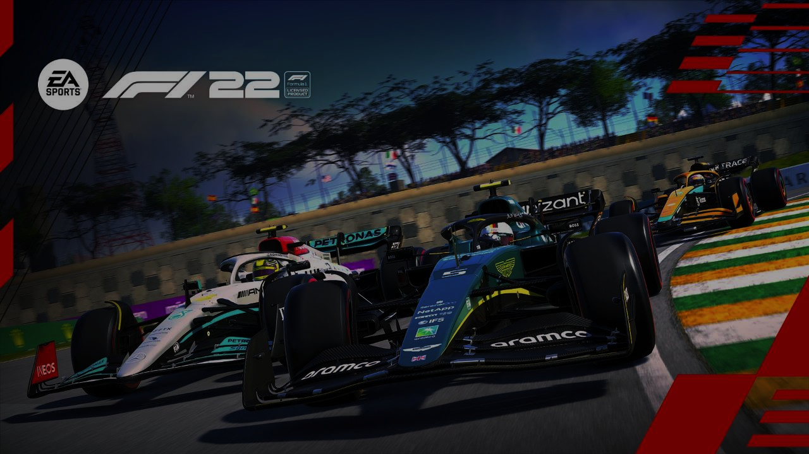
Aplikacja analityczna wspomagająca rozwój wirtualnego kierowcy F1
Autor: Rafał Zakrzewski Promotor: mgr inż. Paweł Kamiński

Slide 2
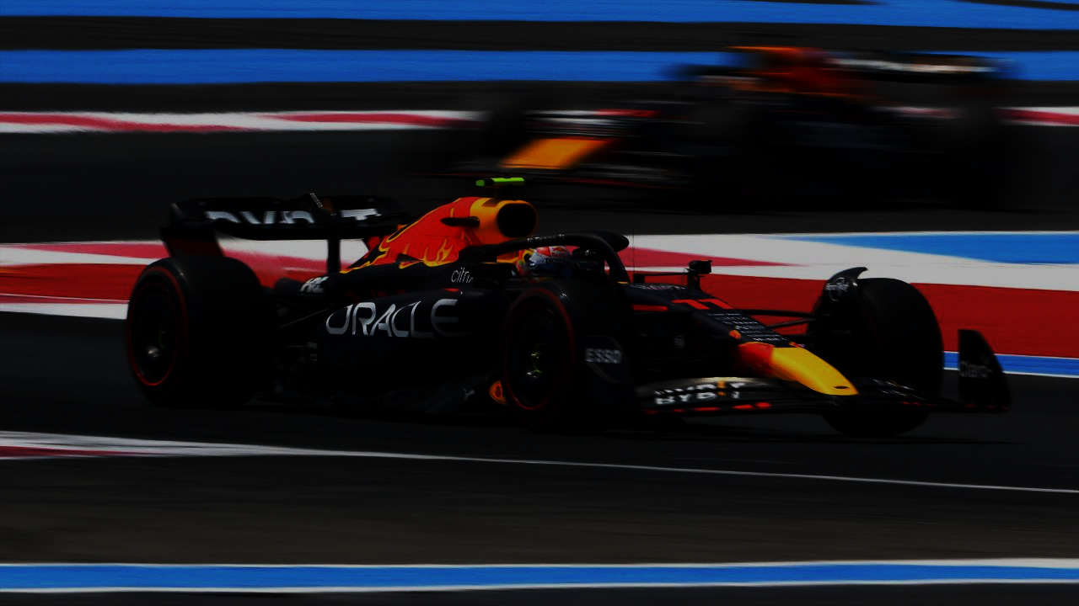




Wykorzystywana technologia
FrontEnd ReactJS
BackEnd Node.JS
Baza danych MariaDB
Usługa poczty Dovecot & Postfix
socket.io-client react-router-dom react-icons axios
Express.js socket.io binary-parser CryptoJS nodemon mysql-connector
phpmyadmin

Slide 3
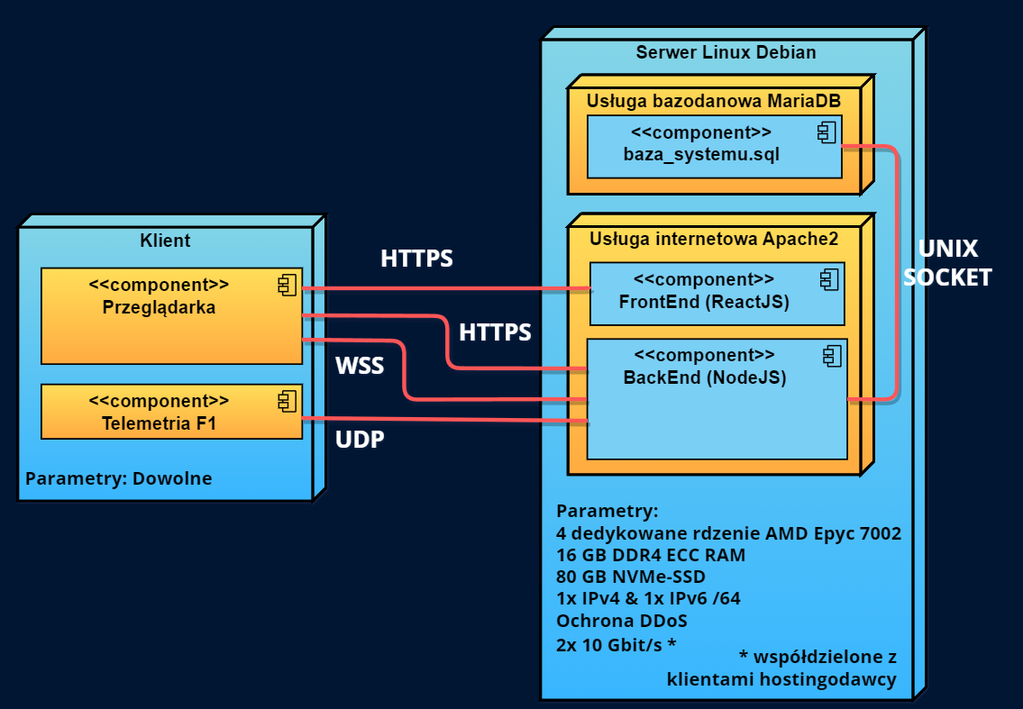
Postęp prac
Diagram rozlokowania

Slide 4
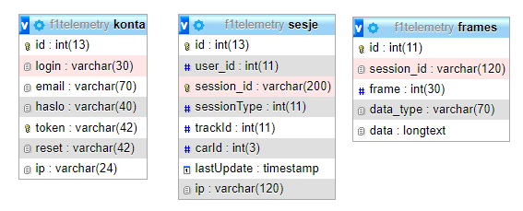
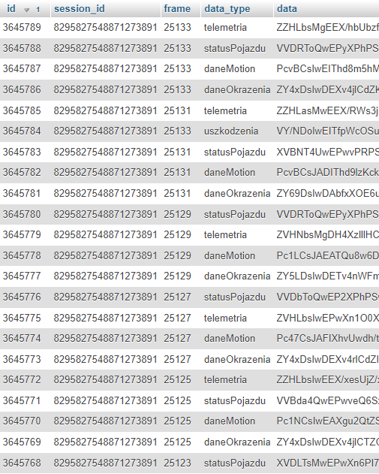
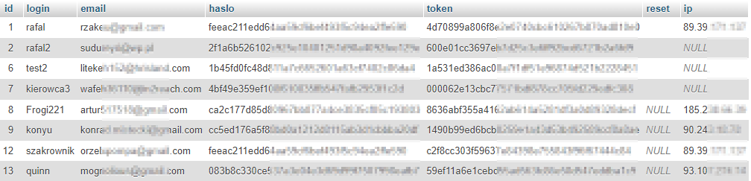
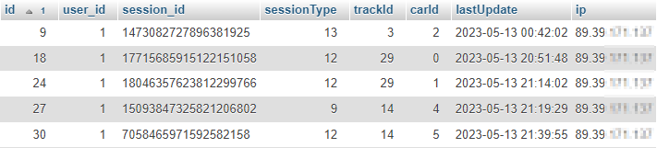
Postęp prac

Slide 5
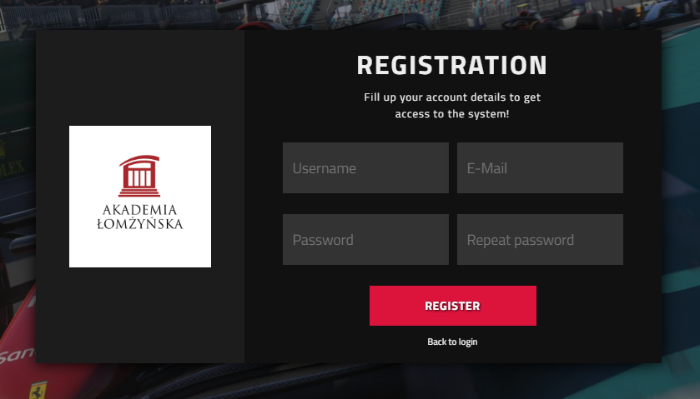
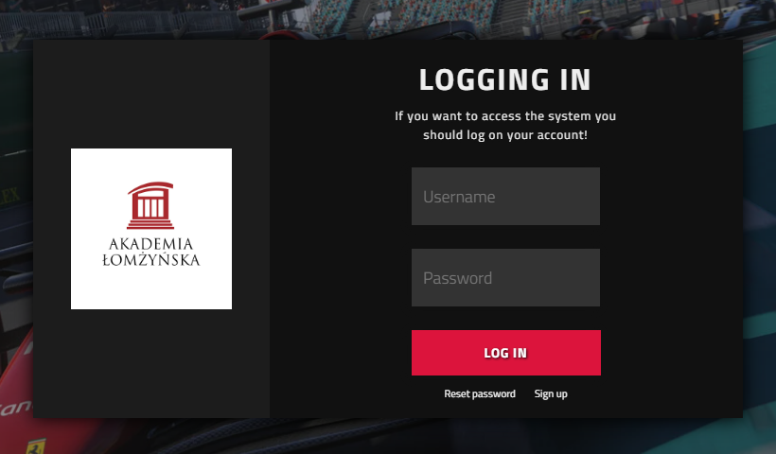
Postęp prac

Slide 6
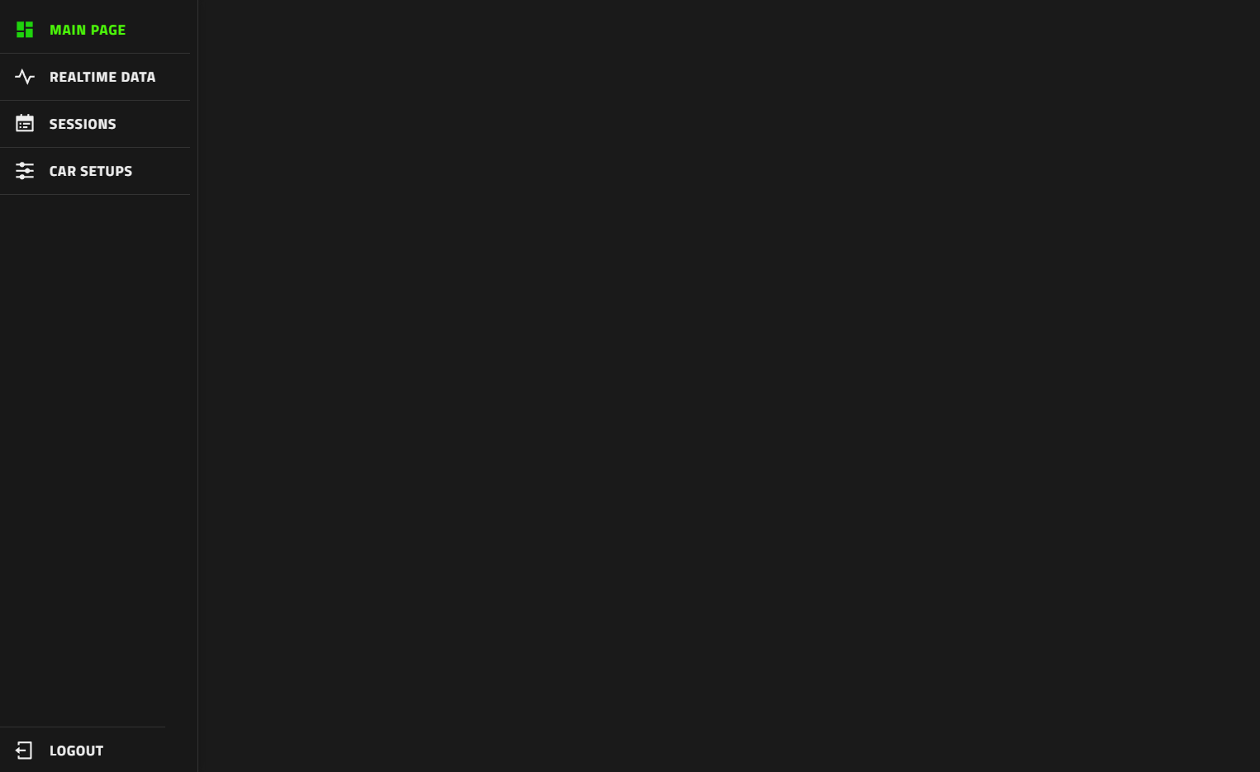
Postęp prac

Slide 7
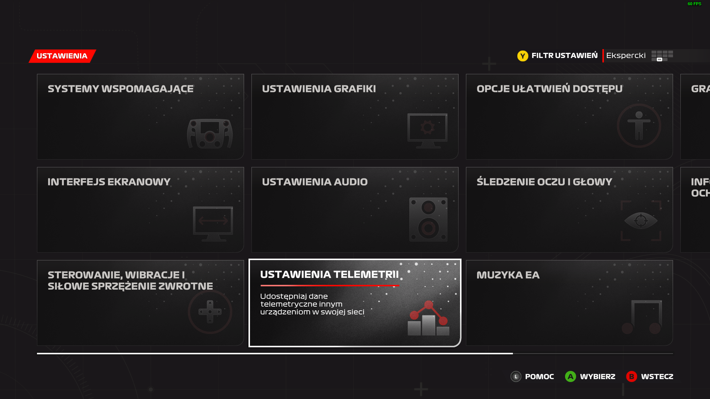
Postęp prac

Slide 8
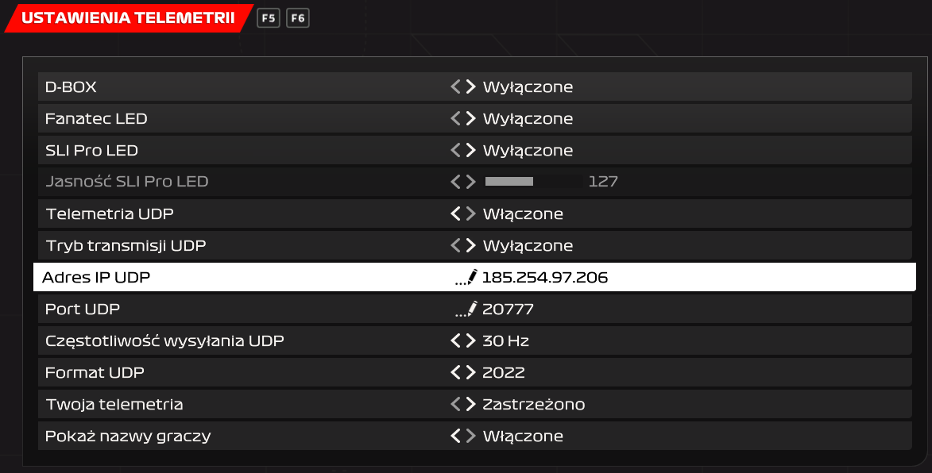
Postęp prac

Slide 9
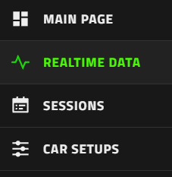
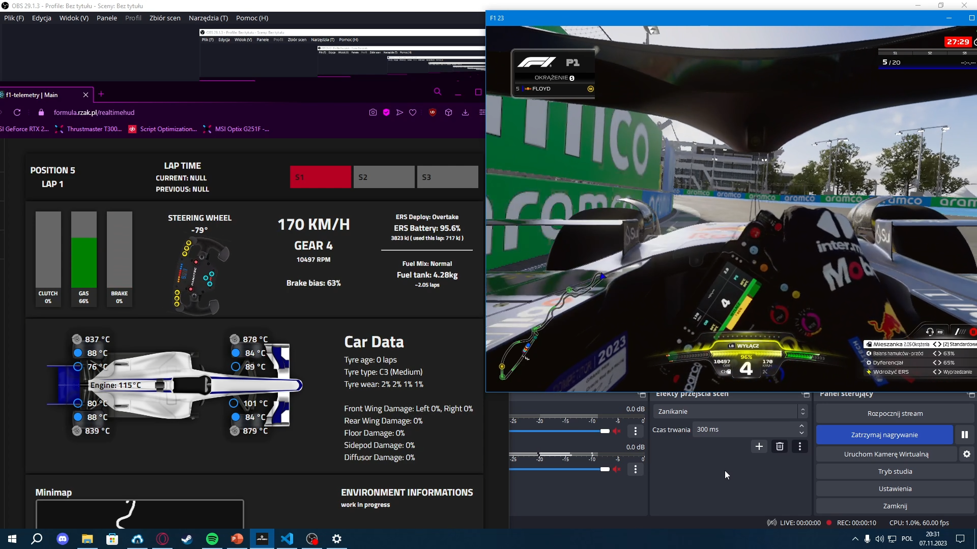
Postęp prac

Slide 10
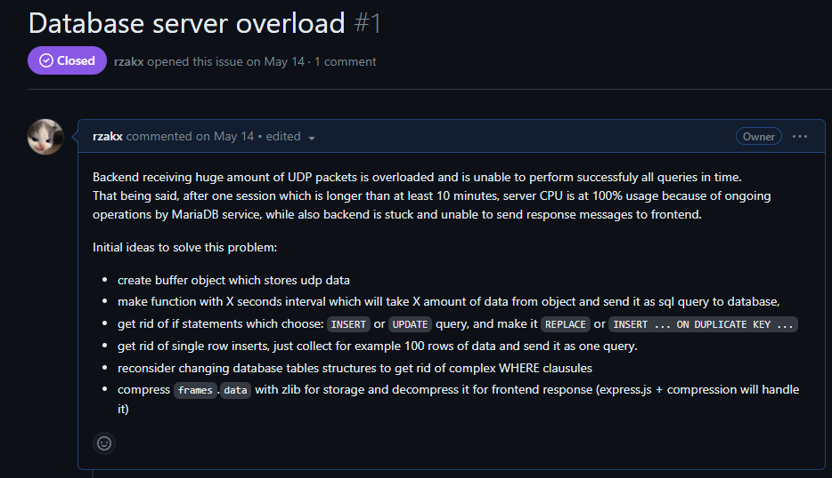
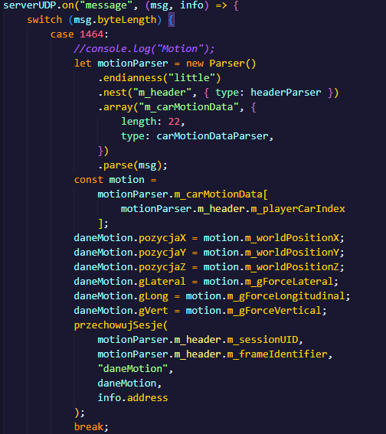
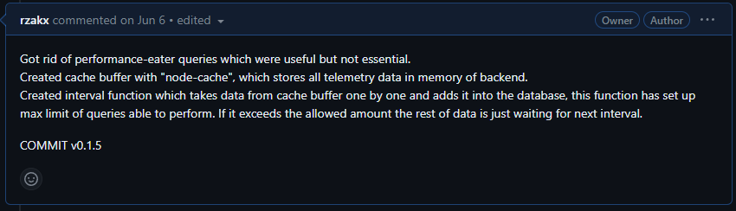

Slide 11
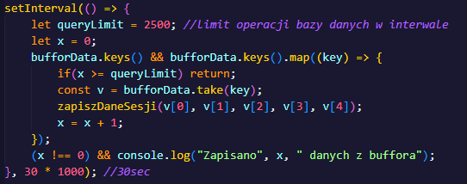
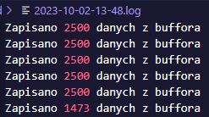
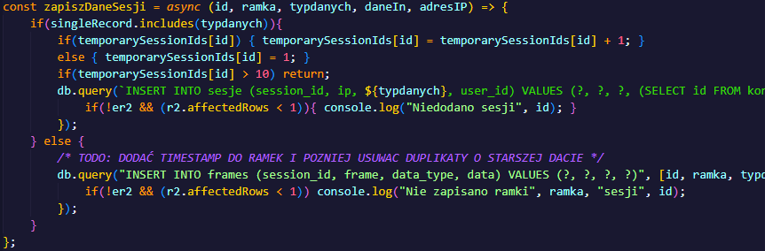

Slide 12
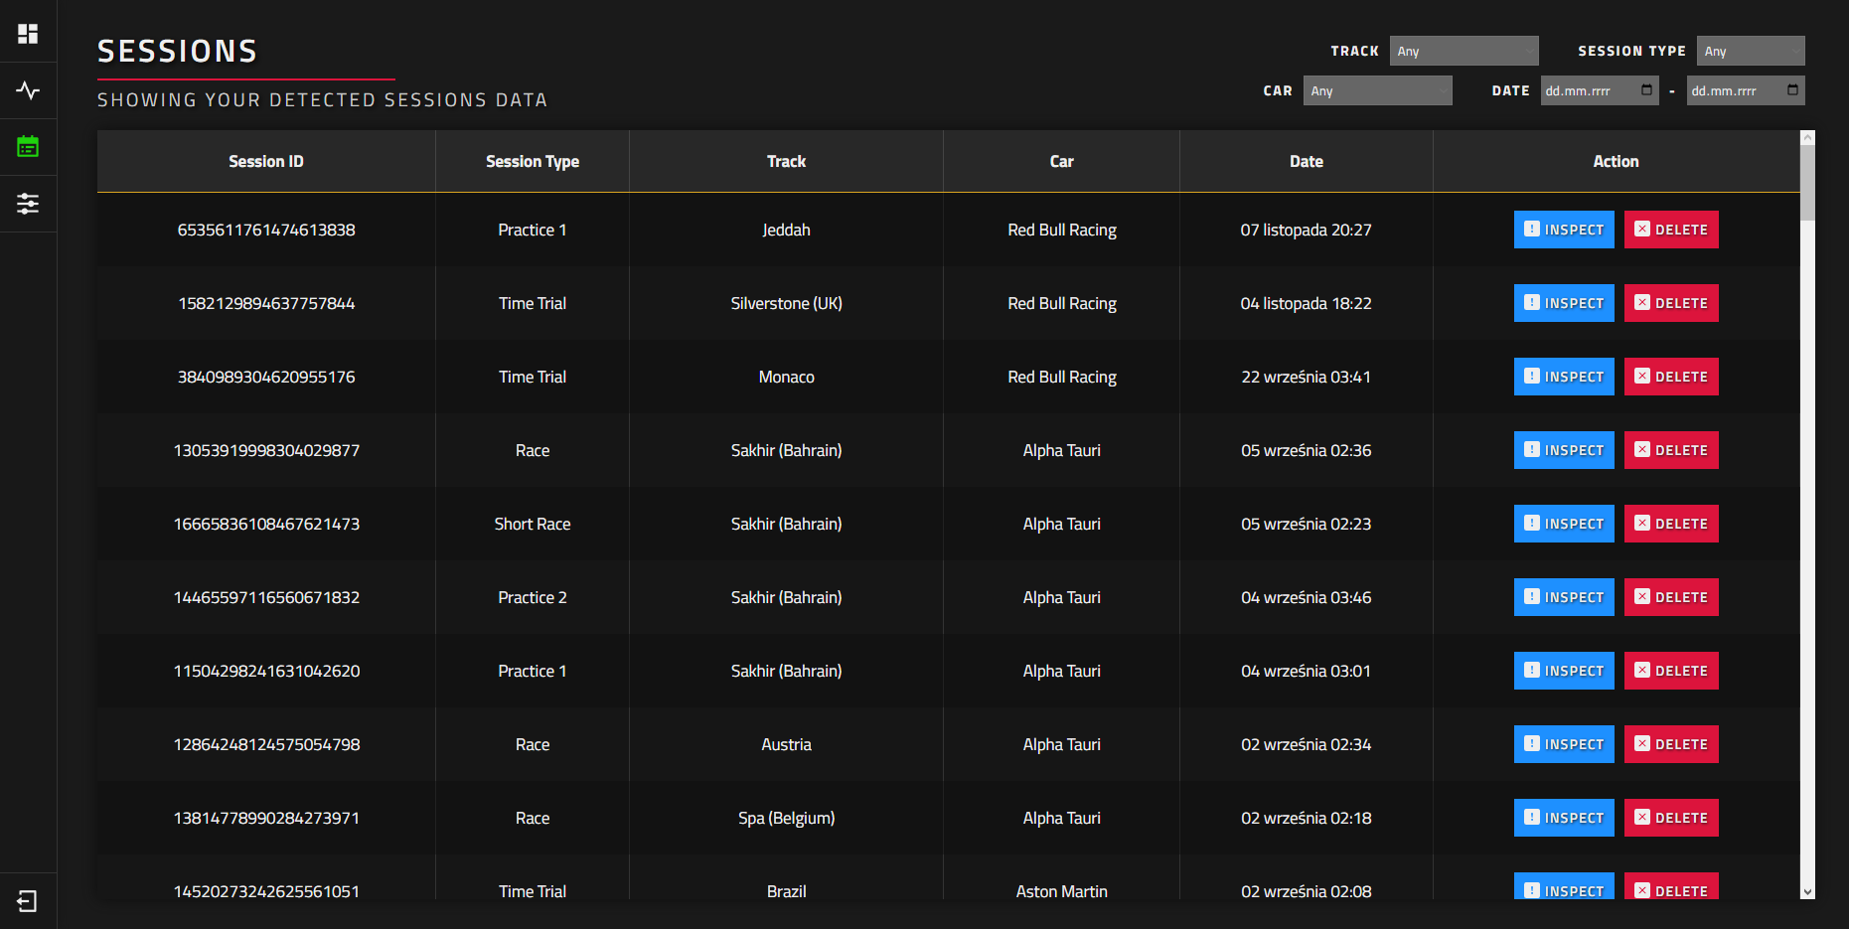
Postęp prac

Slide 13
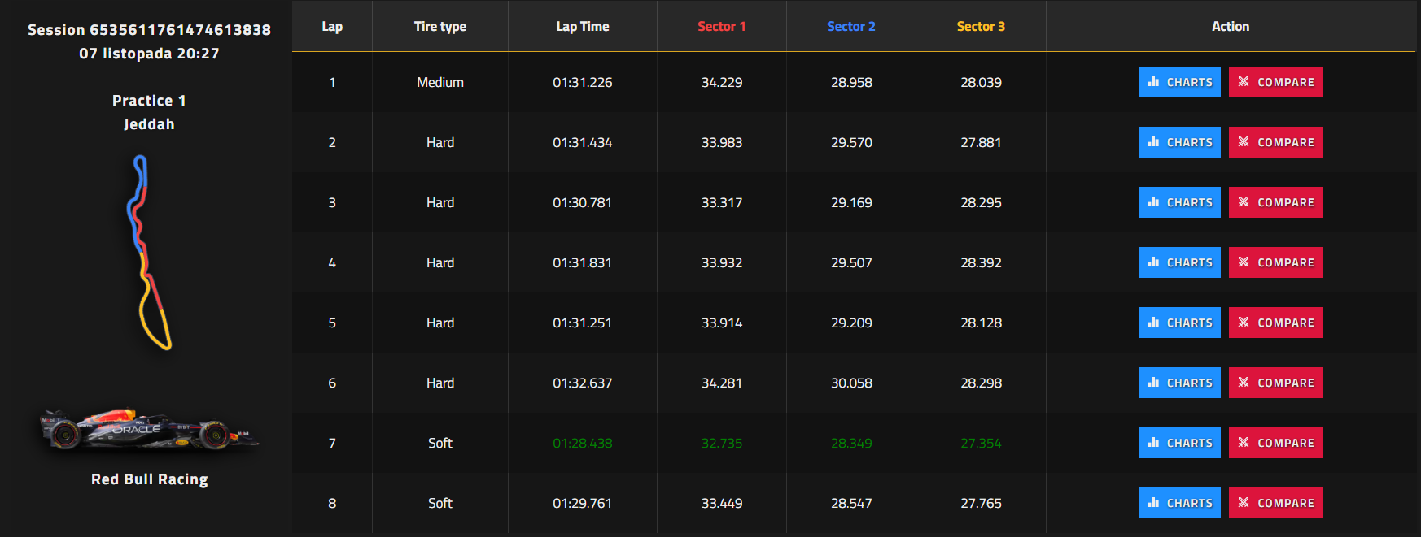
Postęp prac

Slide 14
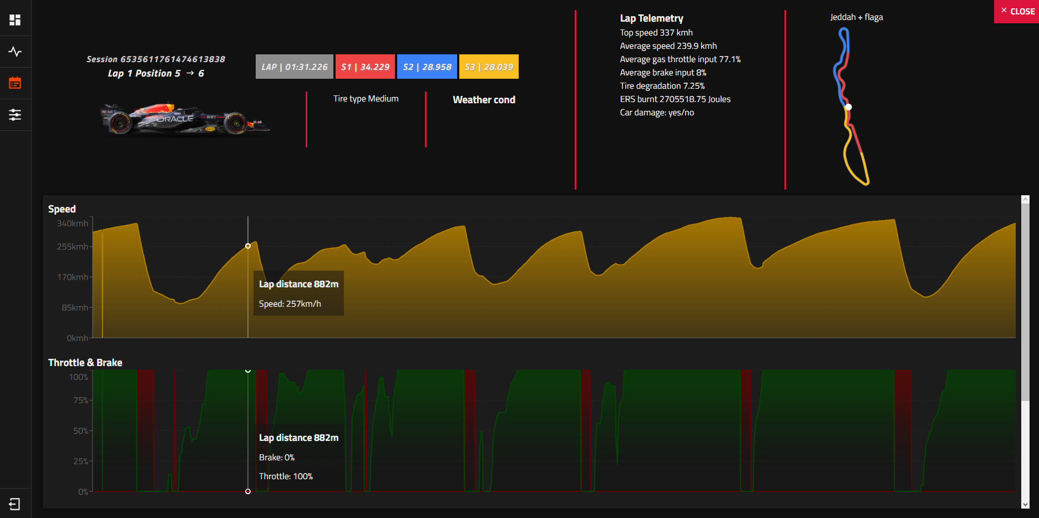
Postęp prac

Slide 15

